Slide 1


“鸟类活动AI监测员”
——基于音频阵列的声音定位和声视觉识别系统
英特尔杯嵌入式AI专题赛赛区赛
耿泽宇 邹子乐 陈冠企
指导老师：张翠翠

Slide 2

项目目标
目标：构建低功耗、可远距感知、可自动识别的声视觉协同鸟类监测系统
痛点一：发现目标难
01
野外环境复杂，鸟类目标体型小、移动快、易遮挡，传统监测方式往往难以及时发现目标，尤其在远距离和复杂背景下更容易漏检。
痛点二：持续监测成本高
02
无论是连续视频采集还是频繁触发记录，都会带来较高的功耗、存储和后处理压力，不利于长期、稳定的野外部署。
痛点三：单一模态能力有限
03
仅依赖单一信息，往往难以同时兼顾远距离感知、精确识别和结果确认，容易出现“发现不了”“认不准”或“无法直观展示”的问题。

Slide 3
项目方案

Slide 4
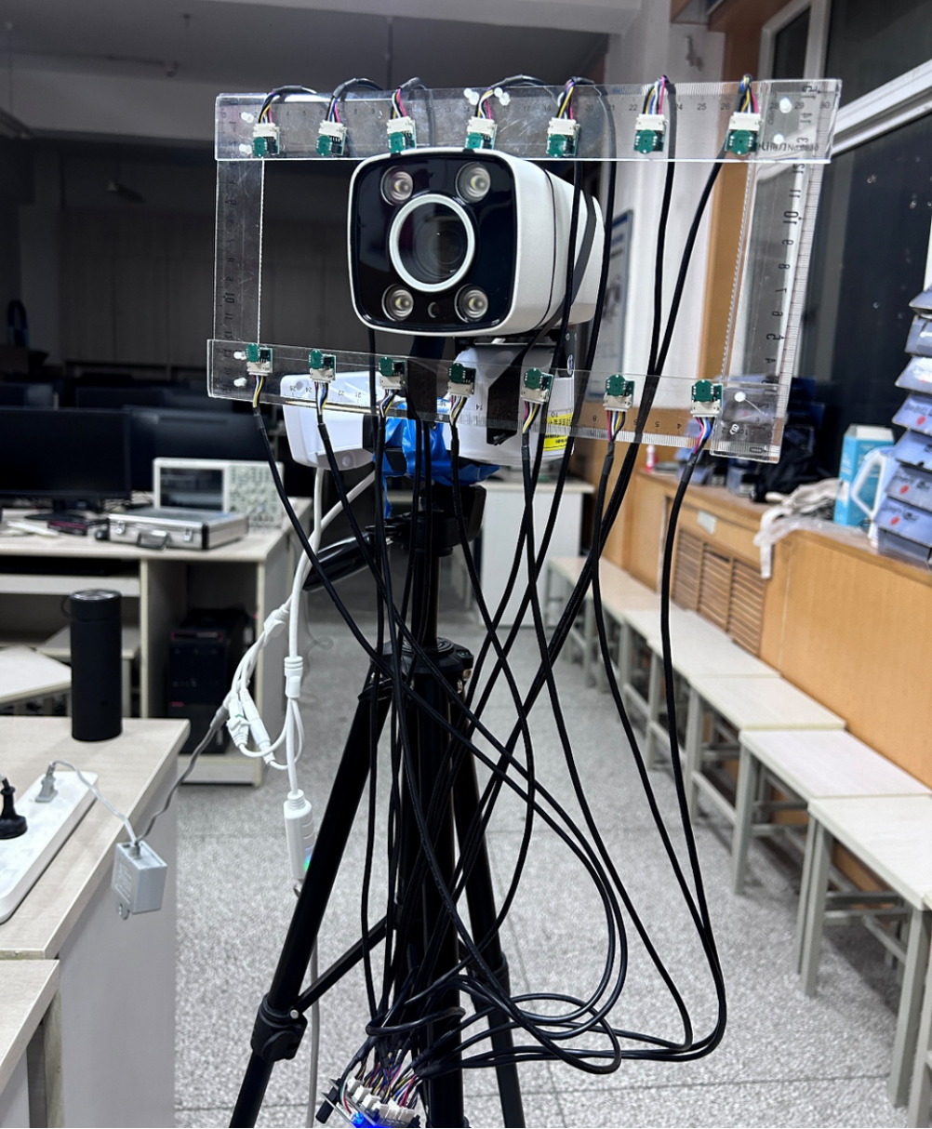
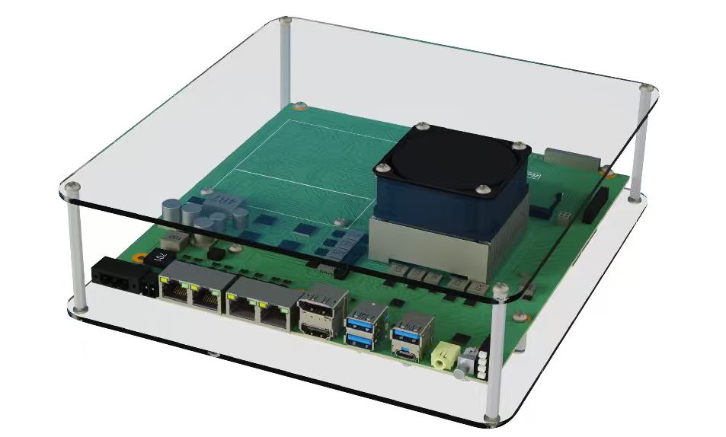
嵌入式特征
面向 Intel DK-2500 的端侧一体化部署，具有明显嵌入式落地特征。
融合麦克风阵列、摄像头、云台与算法模块，体现软硬件协同集成能力。
适合实时嵌入式部署：ODAS 采用 C 语言实现，并针对低成本硬件优化。

Slide 5

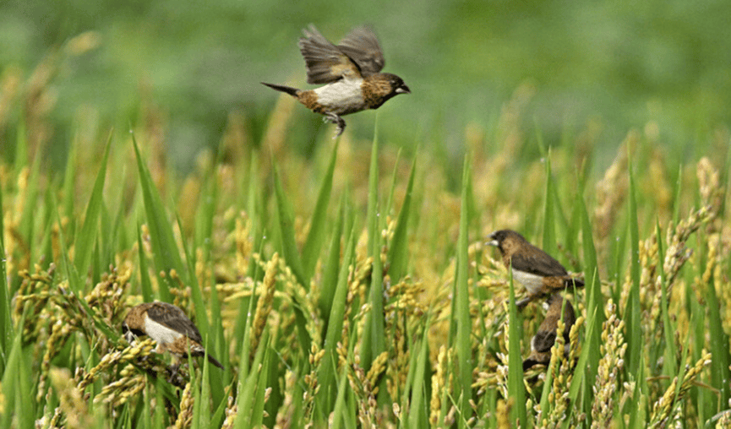
项目预期应用
自然保护区与生态巡护
用于保护区、湿地、公园等区域的野生动物监测。系统先通过声音发现目标，再引导摄像头进行搜索和确认，可辅助开展鸟类活动监测、重点物种追踪、异常活动预警等工作。
林区安全巡查与监测
把目标从“鸟鸣”拓展到“异常声音”，例如林区中的非法砍伐、异常敲击声、车辆闯入声等。系统可通过声音先发现异常方向，再调用摄像头搜索并确认目标，为林区安防和巡护提供辅助。
智慧农业与环境监测
在农田、果园、养殖场等场景中，系统可用于监测鸟类活动、驱鸟预警，或拓展到特定动物叫声、异常扰动声音的感知与识别。结合摄像头联动后，可以更快确认目标位置，辅助管理人员及时处理。

Slide 6
请评委老师批评指正
耿泽宇 邹子乐 陈冠企
2026年3月17日

Slide 7
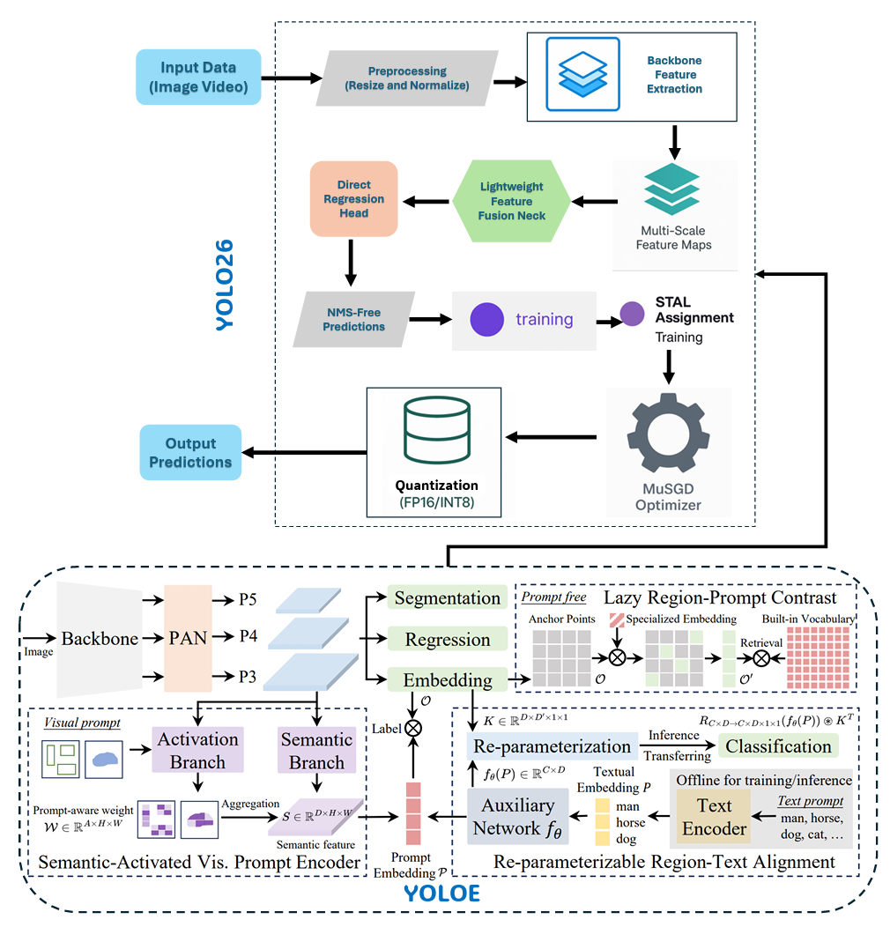
原理介绍：YOLO 26
YOLO 26
单阶段目标检测模型：一次前向推理同时完成目标定位与分类。
主干网络提特征：Backbone 提取图像语义特征。
特征融合增强检测：Neck 融合多尺度信息，提升不同尺寸目标检测能力。
检测头直接输出结果：输出目标框与类别信息。
端到端 NMS-free：减少后处理延迟，更适合实时部署。

Slide 8
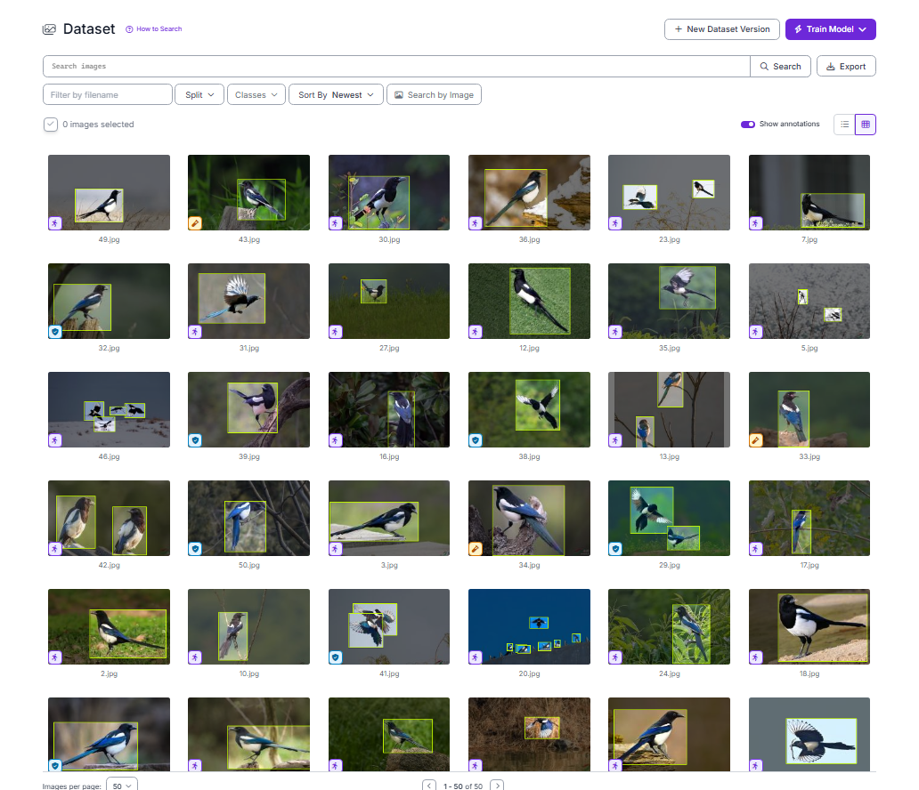
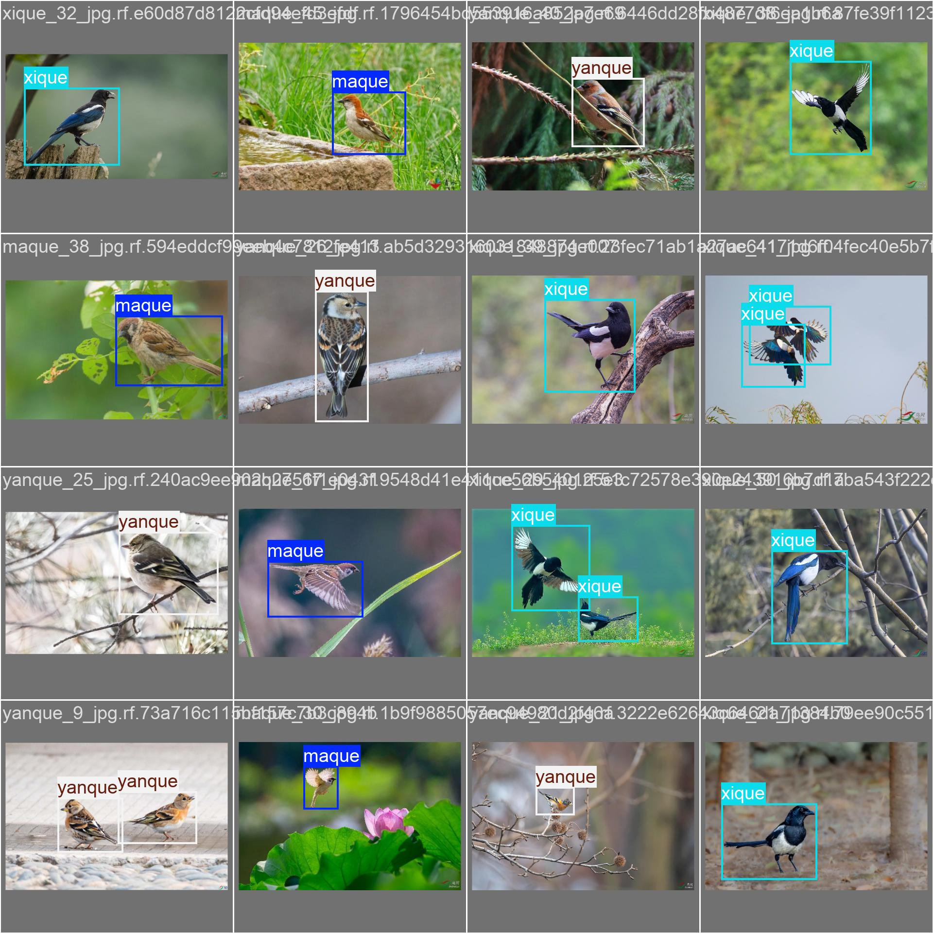
三、实现功能展示

Slide 9
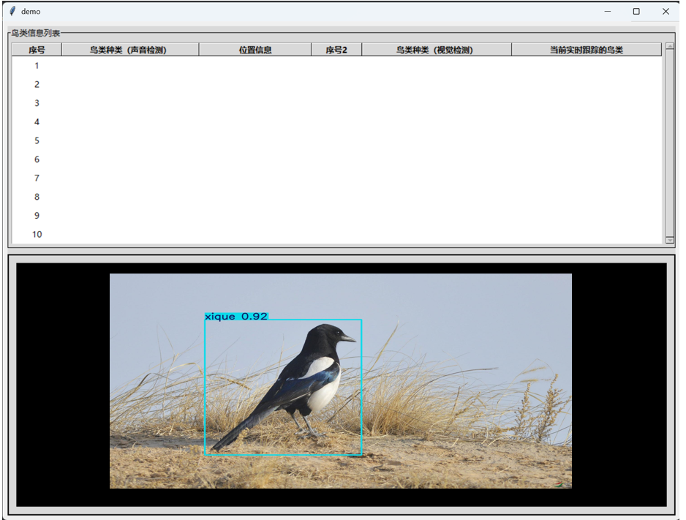
三、实现功能展示

Slide 10


PART 04
项目亮点与未来规划

Slide 11
基于Intel DK-2500平台优化
多模块一体化边缘部署
将 ODAS 声源定位、BirdNET 鸟鸣识别、YOLO26 图像识别及后端智能输出模块统一部署到 Intel 平台，实现从“分模块验证”到“端侧一体化运行”。
端到端实时性优化
基于 Intel 平台进一步优化推理链路，降低声源定位、摄像头联动、视觉识别和结果输出之间的整体时延，提升系统实时响应能力。使用边缘开发套件和 OpenVINO 加速 AI 推理、优化低延迟部署。
复杂环境鲁棒性提升
针对远距离、环境噪声、遮挡、弱目标、户外供电、恶劣环境等问题，继续优化系统在野外场景下的识别精度与运行稳定性。
轻量化与长期建设
结合 Intel 平台开展模型压缩、资源调度、功耗控制和长时间运行测试，推动系统向实际部署方向进一步靠近。

Slide 12
项目规划
2026年1月
2026年3月中下旬
确定项目主题，采购设备，实现基础语音，图像识别
实现ODAS多声源分离
实现鸟类声纹与图像识别的最小模型
将可实现范围拓展到远距离
2026年3月上旬
ODAS算法完成声源定位与目标检测语音分析总结
2026年5月-6月
针对可能遇到的问题具体攻坚
提升性能
2026年4月
将模型部署到Intel DK-2500平台
优化算法，对鸟类识别检测等场景测试
2026年7月
展示项目和成果

